Slide 1
Teamprojekt
Nantia, Lina, Lisa

Slide 2
Ziel: Entwicklung einer visuellen Komponente, die Proteine in einer Tabelle anzeigt
C++
Qt: Klassenbibliothek zur Entwicklung von grafischen Benutzeroberflächen
Tabellen als Model/View Implementierung mit QTableView Klasse

Slide 3
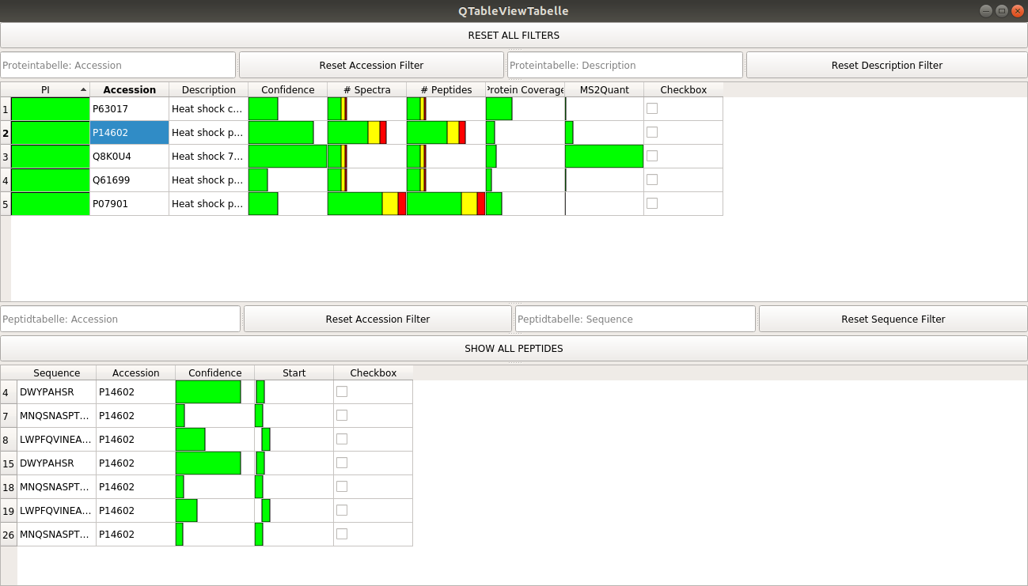

Slide 4
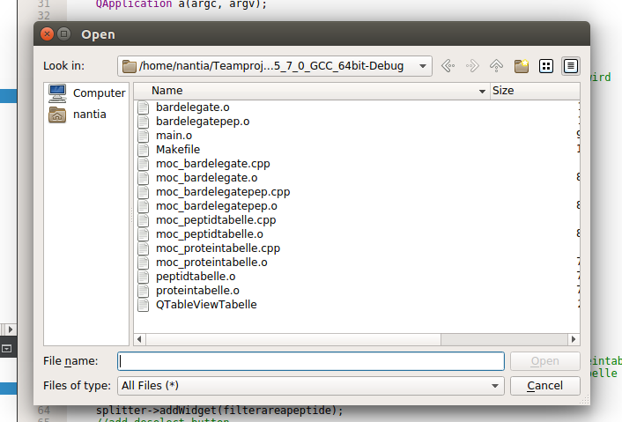
Implementierung
Model & View
QFile file(QFileDialog::getOpenFileName());

Slide 5
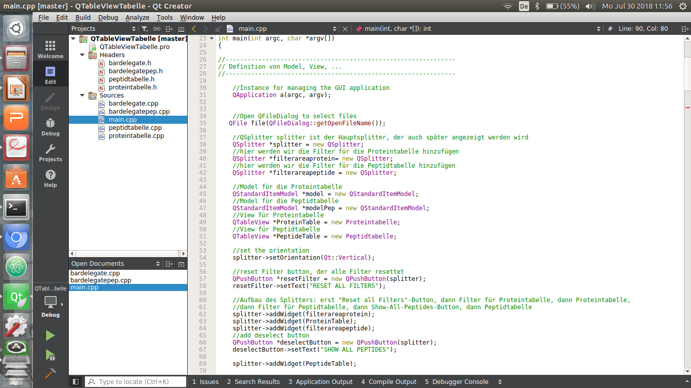
Implementierung
Model & View

Slide 6
Implementierung
Model & View

Slide 7
Implementierung
MzTab File Parser
5 sections :
Metadata
Protein Section
Peptide Section
PSM Section
Small Molecule Section

Slide 8
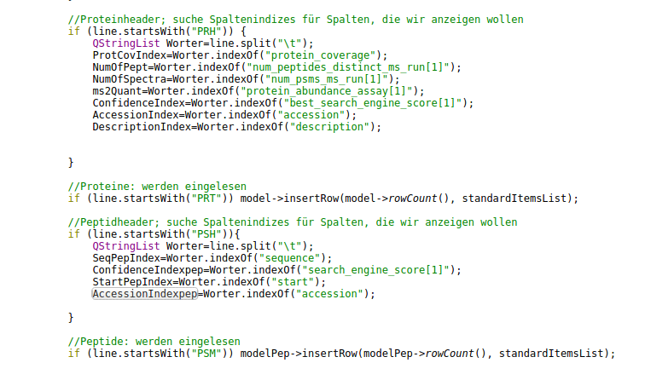
Implementierung
MzTab File Parser

Slide 9
Implementierung
Balken
Painter Initialisierung
Gewünschte Spalten anzeigen
Maximumsbestimmung
Balken färben + rot/gelb

Slide 10
Implementierung
Filter
Eingabe der Suchbegriffe über QLineEdit (Widget)
Suche mit QSortFilterProxyModel
Durch Schachtelung zweier ProxyModels kann in zwei Spalten gleichzeitig gefiltert werden
Durch Klick auf Header können Einträge in der Tabelle sortiert werden

Slide 11
Live-Demo

